Slide 1

Проект Telegram-bot
Выполнили: Чередников Кирилл, Елизарова Анастасия

Slide 2

Идея приложения:
В качестве проекта мы выбрали реализацию telegram-бота, который помогает пользователю узнать о интересных местах в городе, пробках на дорогах, прогнозируемой погоде.

Slide 3
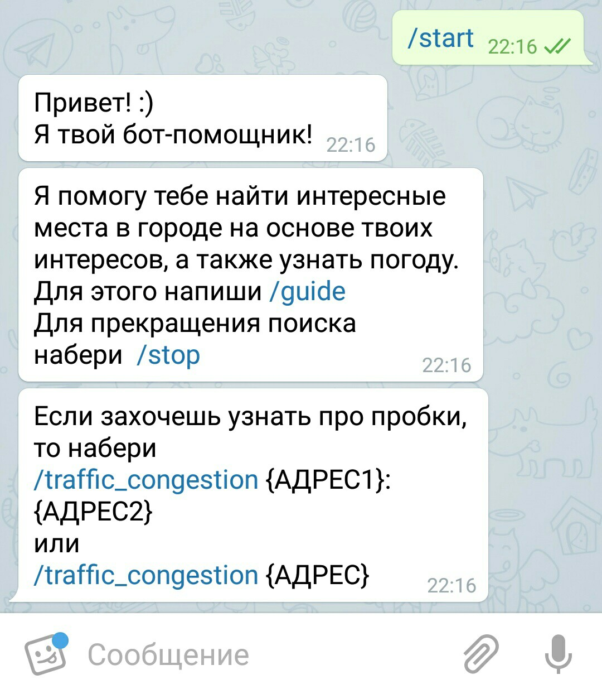
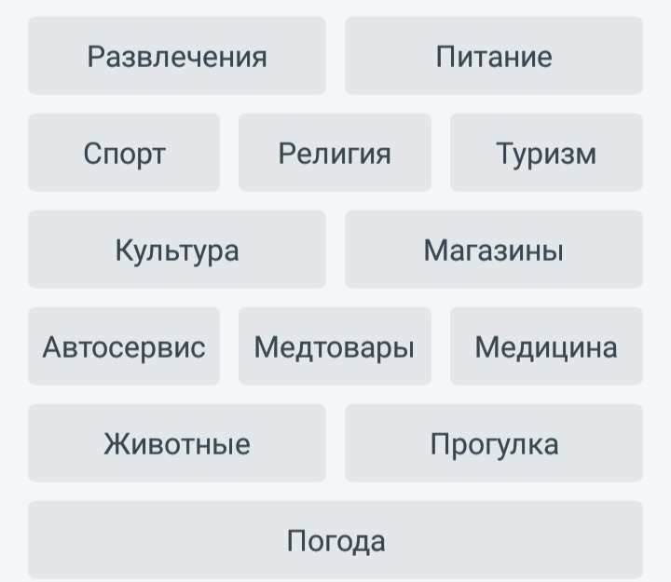

Slide 4
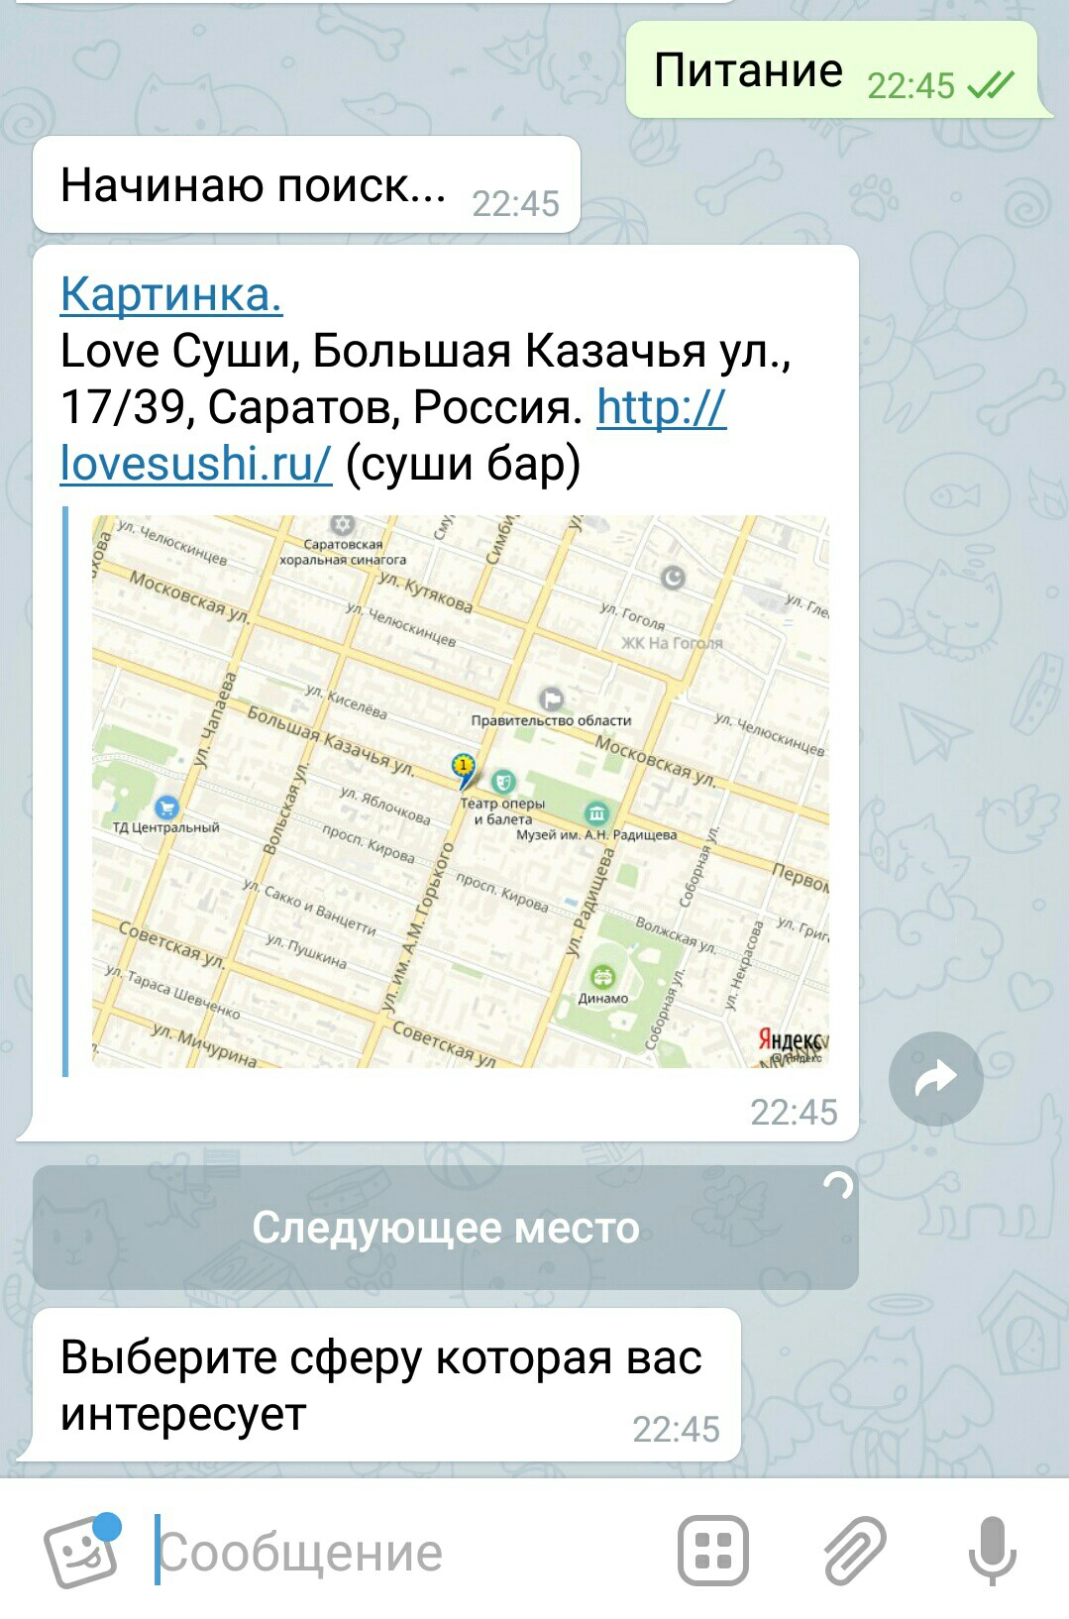
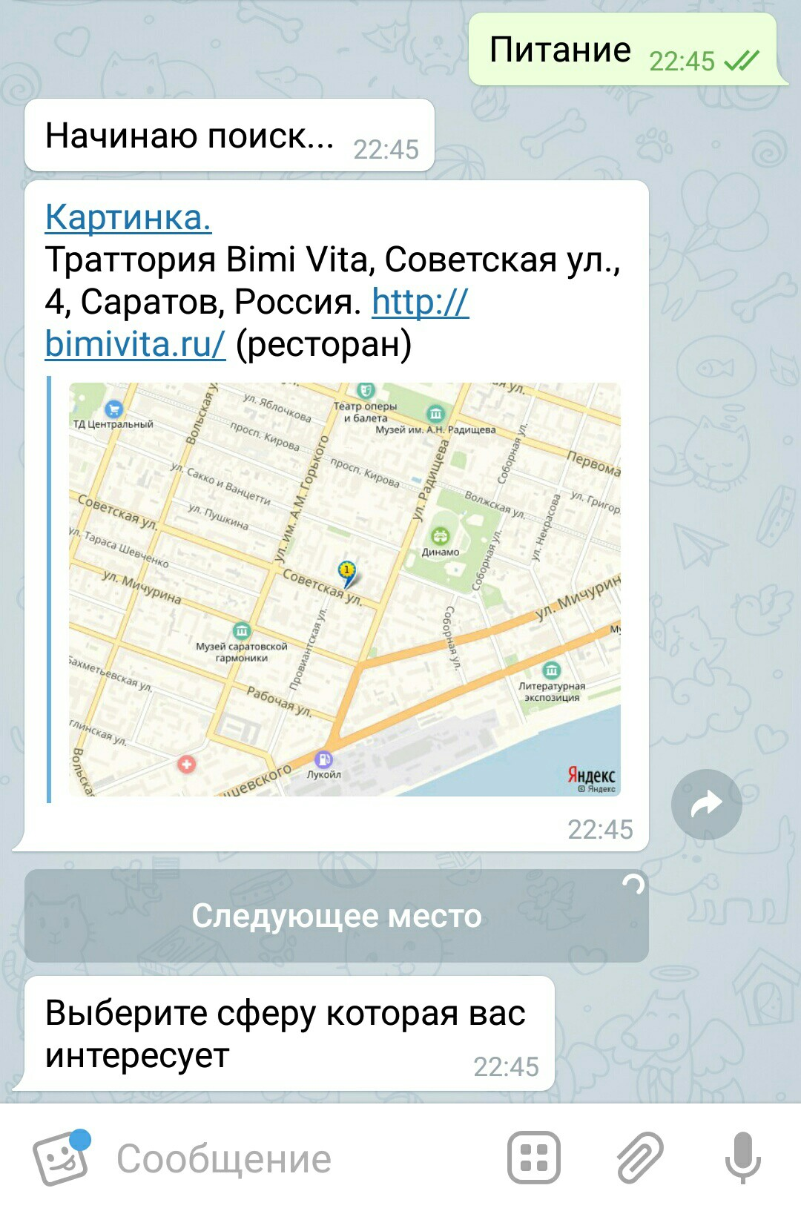


Slide 5
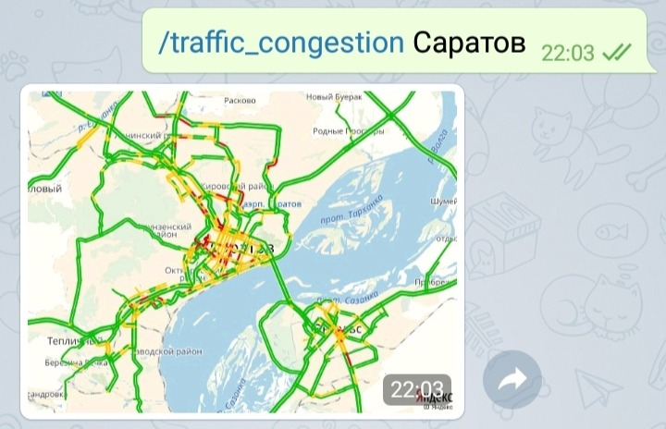
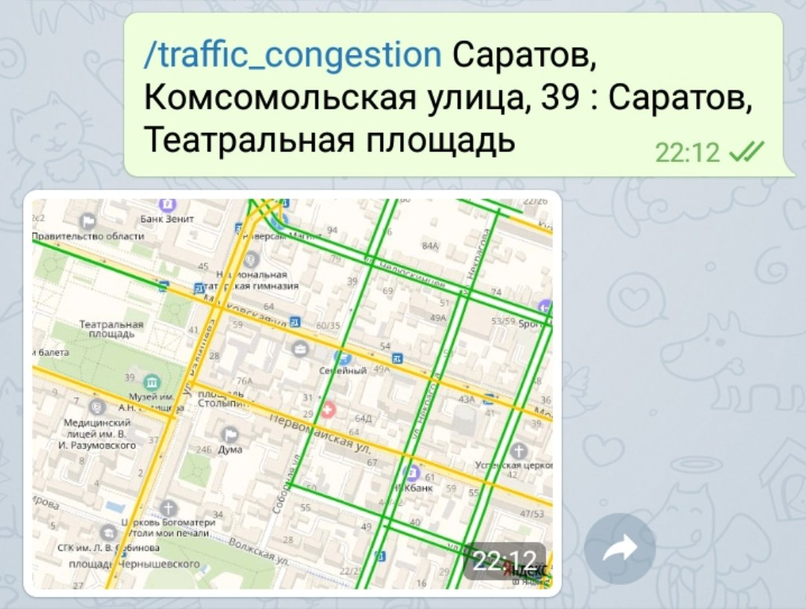

Slide 6
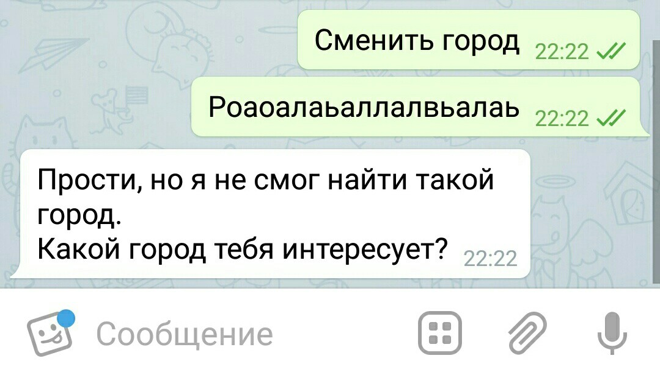


Slide 7
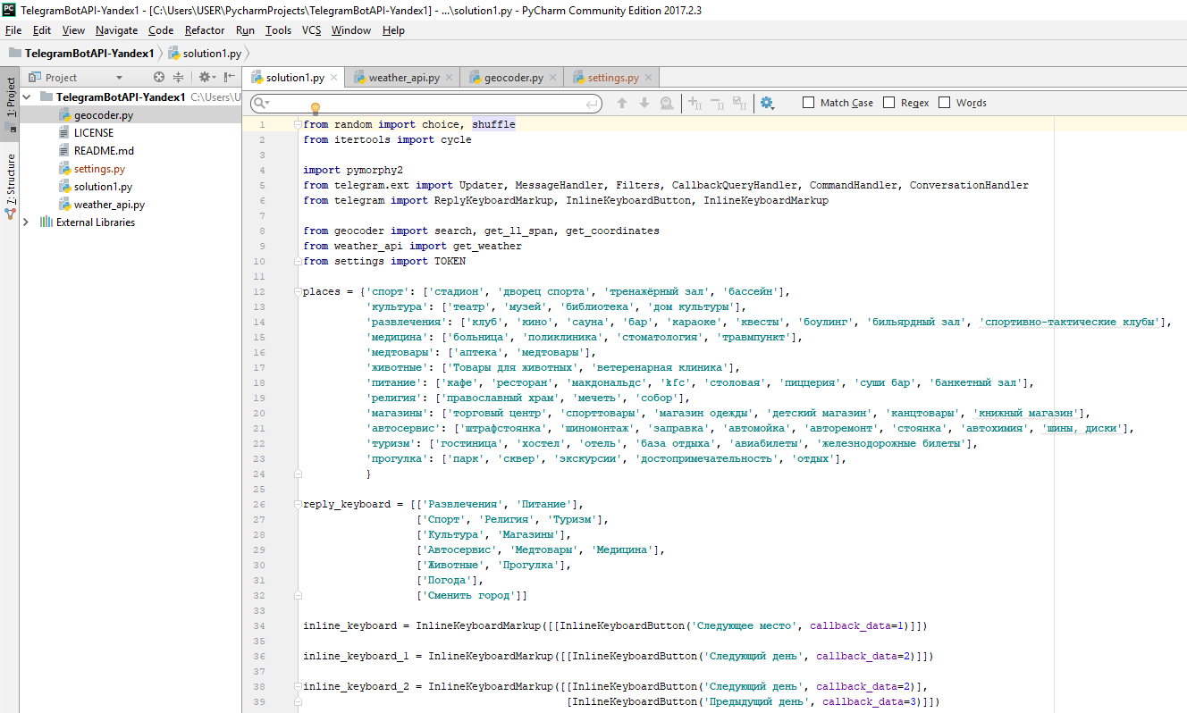
Структура приложения:
Код представляет собой набор модулей:
main
geocoder
weather_api
settings
Расскажем про каждый из них подробнее

Slide 8
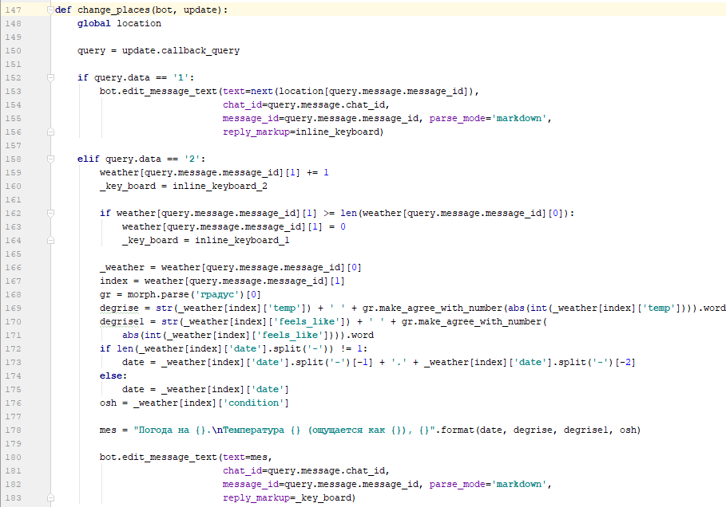
main
start – приветствие пользователя, вывод документации к боту
guide – начало диалога с пользователем
town – определение города
unterests – смена города, вывод текущей погоды, результат поиска по организациям/топонимам
change_places – вывод прогнозируемой погоды
stop – прекращение поиска
traffic_congestion – вывод карты с состоянием автомобильного движения в городе

Slide 9
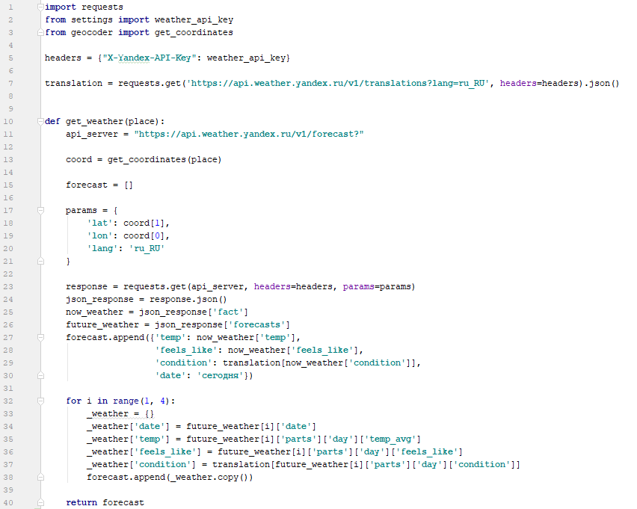
weather_api
get_weather – прогнозирование погоды
Для использования API Яндекс.Погоды мы подавали заявку на ключ на
api-weather@support.yandex.ru

Slide 10
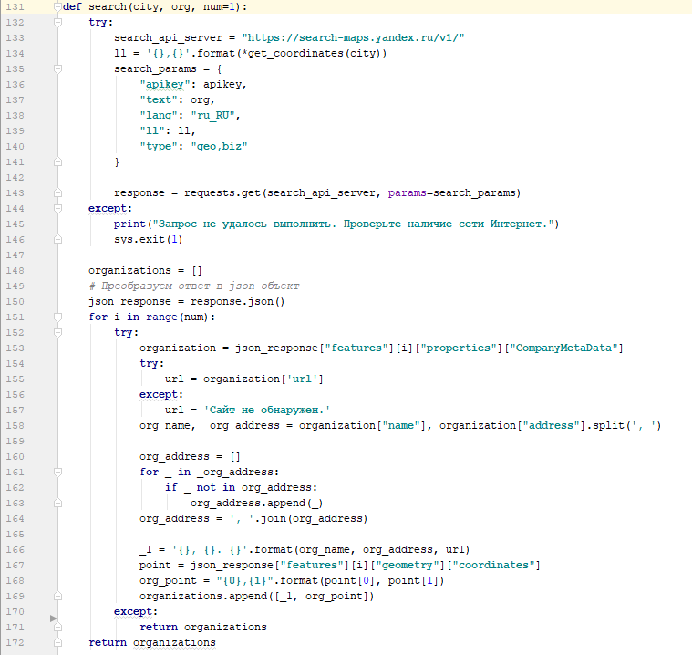
geocoder
def geocode – обработка запроса
def get_coordinates – получение координат объекта по его адресу
get_ll_span – параметры объекта для рисования карты вокруг него
search – нахождение организаций в городе
Использован API Яндекс.Карт (HTTP API)

Slide 11
settings
Содержит переменные:
токен бота
ключи для API Яндекс.Погоды, поиска по организациям

Slide 12

Вывод по работе:
1) Реализовали своего telegram-бота «с нуля»
2) Узнали больше о принципе создания ботов, о работе с API и Telegram
Возможности для доработки и развития:
Добавление распознавания голоса
Поиск ближайших мест к пользователю
Более дружелюбный интерфейс
Автоматический вызов такси
Рейтинг мест
Target реклама

Slide 13

Спасибо за внимание!

